Slide 1
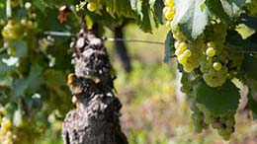
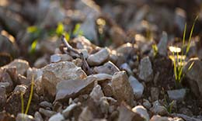
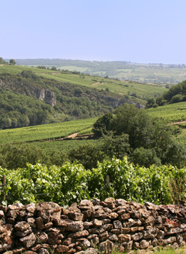
Bourgogne - Världens mest exklusiva vinregion
Med Johan Nilsson

Slide 2
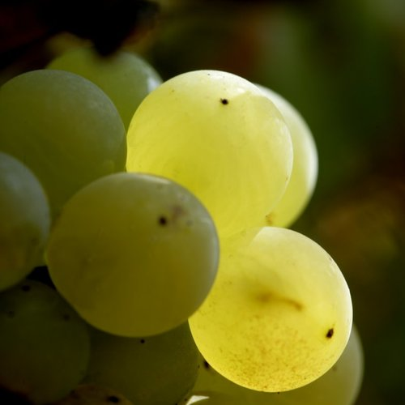
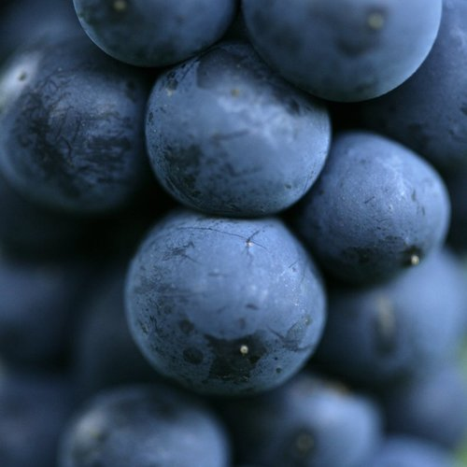

Slide 3
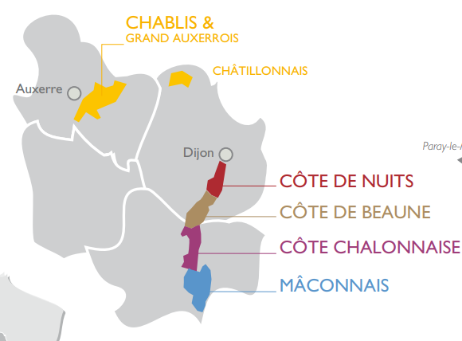

Slide 4
Notes:
Joseph Drouhin var en driftig ung man som kom från Chablis-regionen vid 22 års ålder 1880 och bosatte sig i Beaune och startade sitt eget vineri. Målet var att erbjuda viner av hög kvalitet som skulle bära hans namn. Hans son Maurice efterträdde honom och började etablera huset och köpte bland annat vingårdsmark i Clos des Mouches och Clos de Vougeot. Robert Drouhin, som efterträdde Maurice 1957 gav domänen dess nuvarande dimension och förvärvade många vingårdar, särskilt i Chablis. Han var en av de första i Bourgogne som introducerade ”culture raisonnée” (att göra sig av med och minimera användandet av bekämpningsmedel och andra kemikalier). Man lät även bygga ett laboratorium för enologi som drivs av Laurence Jobard som var den allra första kvinnliga enologen i Bourgogne.
Idag drivs Joseph Drouhins hus av Josephs fyra barnbarn. De växte upp praktiskt taget i vingårdarna och källarna. De har skaffat sig sina kunskaper med sin far Robert Drouhin. Var och en har sin roll att spela och var och en delar samma passion för vinstockar och viner.

Slide 5
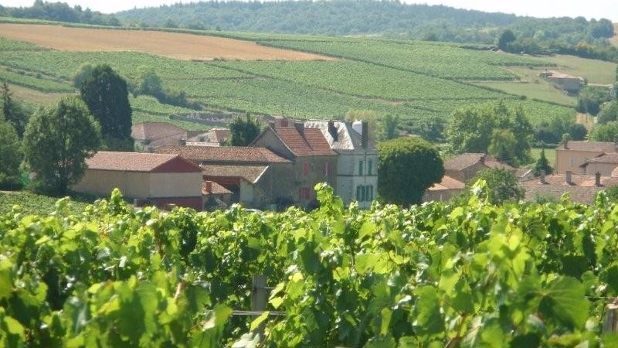
Notes:
I fyra generationer har familjen Maillet drivit vingården som ligger på de vackra sluttningar i den lilla byn Verze i södra Bourgogne och grundades 1928. Nicholas Maillet tog över vingården från sin far Gérad Maillet 1999 efter flera års studier och praktik hos producenter i USA, Argentina och Spanien.
Den ursprungliga storleken på vingårdarna var då 3,5 hektar, Nicolas planterade ytterligare 2 hektar Chardonnay och arrenderar sedan 2012 även 1,5 hektar för att nå den nuvarande storleken på 7 hektar. Maillet jobbar ekologiskt och är också certifierade.

Slide 6
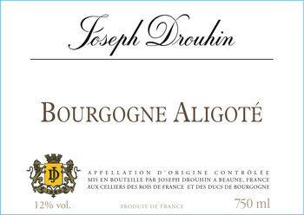
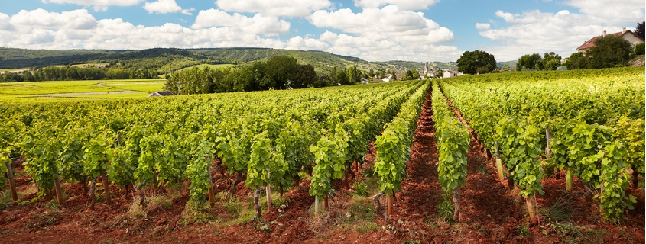
Notes:
2020 Aligoté – Haut Cotes de Beaune, Hautes cotes de Nuits och Cote Chalonnaise – rostfritt stål 5-7 månader.
2020 – en varmare årgång, viss påverkan av hagel på våren vilket drog ner skördeuttagen, torr o varm sommar, vittvinsårgång.

Slide 7
Faktablad
Ursprung: Hautes Côtes de Beaune, Hautes Côtes de Nuits samt Côte Châlonnaise.
Tillverkning: Detta vin har genomgått en kalljäsning och därefter lagring under 5-7 månader på rostfria ståltankar. Vinet filtreras innan det är dags för buteljering.
Artikelnummer: 5500 (Fasta sortimentet)
Pris 145 kr

Slide 8
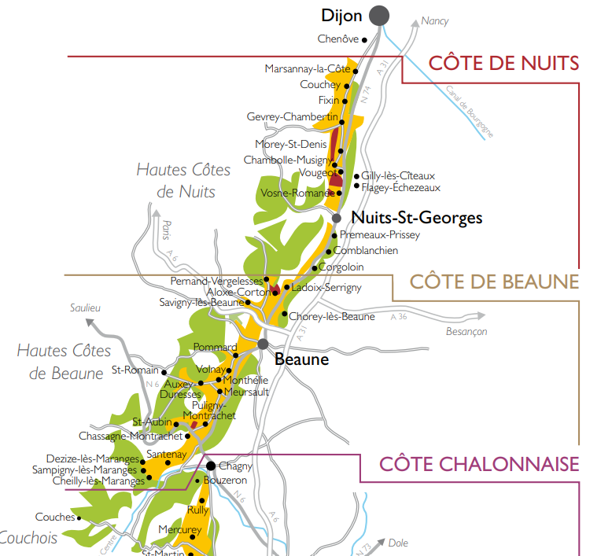

Slide 9
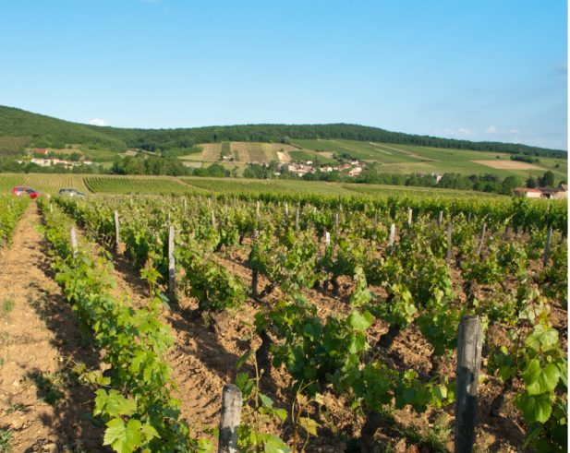
Notes:
2018 Mâcon Verze,. Vinet har jäst i temperaturkontrollerade ståltankar med naturlig jäst under 9 månader och har genomgått malolaktisk jäsning.
Verzé är beläget i den centrala Mâconnais från norr till söder. Vingårdarna ligger på en höjd av 250–400 meter över havet och jordmånen varierar mellan kalkrik märgeljord samt i väster mer järnrik. Chardonnay odlas till största delen men i den mer järnrika jordmånen odlas gamay med framgång. Vinerna från Mâcon-Verzé karaktäriseras av generositet, mogen tropisk frukt med florala inslag samt fin mineralitet.
2018 – en årgång präglad av kvantitet och kvalitet – varm vår men ingen direkt frost, något torr sommar men med visst regn, främst en chardonnay-årgång, än bättre i Maconnais som inte utsattes för samma torka. Röda bäst i Cote de Beaune.

Slide 10
Faktablad
Ursprung: Mâcon-Verzé
Tillverkning: Skörden sker för hand och de använder små plockboxar för att bevara det unika i varje druva. De skördades från slutet av augusti till första veckan i september. Vinet har jäst i temperaturkontrollerade fat med naturlig jäst under 9 månader och har genomgått malolaktisk jäsning.
Artikelnummer: 51172
Pris: 219 kr.

Slide 11
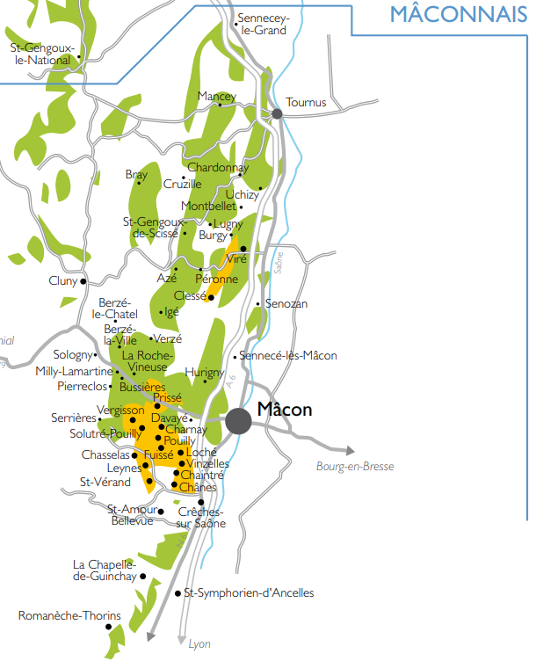

Slide 12
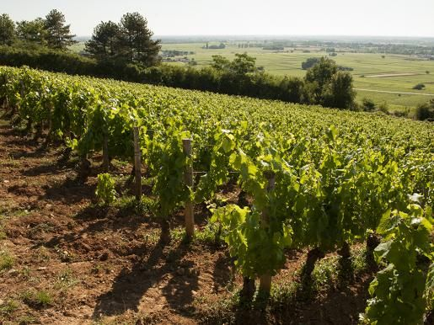
Notes:
2020 Chassagne – cotes de beaune, mjuk pressning – enbart från första pressningen, lagras 12 månader (25% nya)
Chassagne är beläget i den södra delen av Côte Beaune, granne med Puligny som de delar däribland på Grand Cru klassade vingården Montrachet med som ävet gett byarna deras tilläggsnamn. Vingårdarna är belägna på 200–300 meter över havet i den kalkrika och stundtals sten och sandrika jordmånen beroende på vingård. I Chassagne odlas främst chardonnay men det tillverkas även en mindre del röda viner på pinot noir. (215 ha, 55 PC, 3 GC)

Slide 13
Faktablad
Urpsrung: Chassagne-Montrachet
Tillverkning: Duvorna plockas för hand och pressas därefter sakta. Juicen från den sista pressningen används inte i vinet. Endast naturlig jäst används vid jäsningen. Vinet ligger på ekfat under 12 månader där 25% av faten är nya.
Artikelnummer: 5648 (Fasta sortimentet)
Pris: 599 kr.

Slide 14
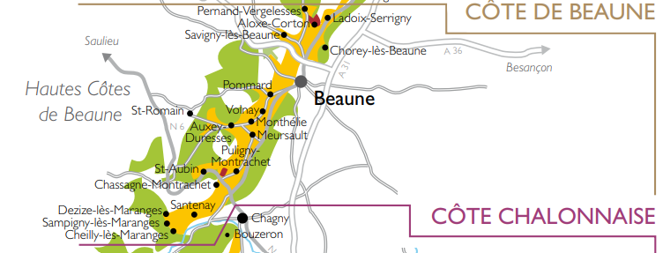

Slide 15
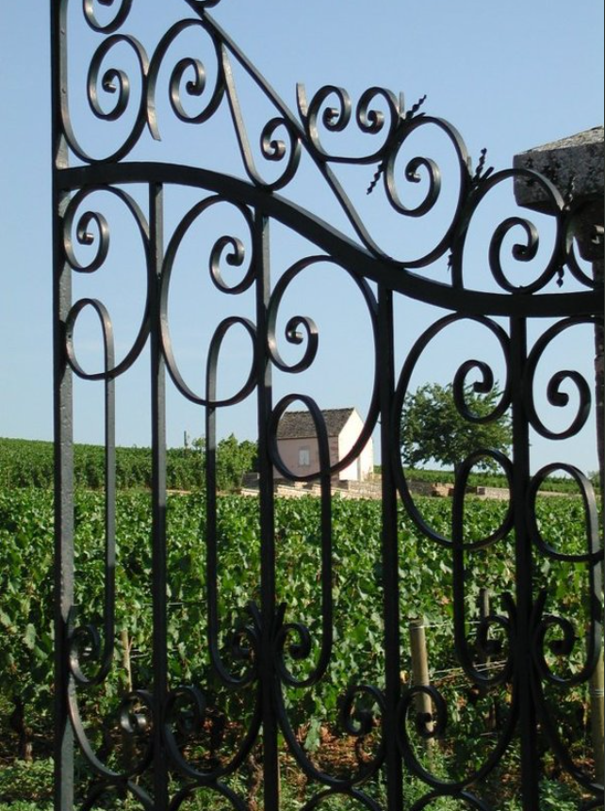
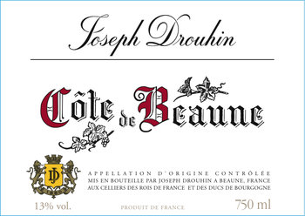
Notes:
2017 Cotes de Beaune– yngre vinstockar från vingården Clos de Mouches, 12–15 månader (10% nya).
Södra Beaune mot Pommard, tidigare flera bikupor i vingården,stenig kalkrik jordmån,
2017 varm vår med frostangrepp värst norrut, varmare sommar o fin mognad, eleganta o fräscha röda viner, viss påverkan av katastrofåret 2016. Terroirdriven årgång

Slide 16
Faktablad
Ursprung: Côte de Beaune (unga vinrankor från vingården Clos des Mouches).
Tillverkning: Druvorna skördas för hand och sedan sker en kontrollerad maceration under 2-3 veckor, jäsning utan tillsatt jäst. Under första delen av jäsningen görs nedtryckning av musten en gång per dag. Resterande 50% av tiden pumpas musten över till jäsningen är klar. Bara självrunnet vin tas med, inget pressvin. Vinet ligger på ekfat i 12-15 månader och 10% av faten är nya, övriga är 1 -2 år gamla.
Artikelnummer: 79010 (Privatimport)
Pris: 439 kr.

Slide 18
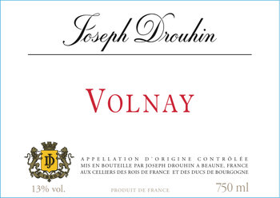
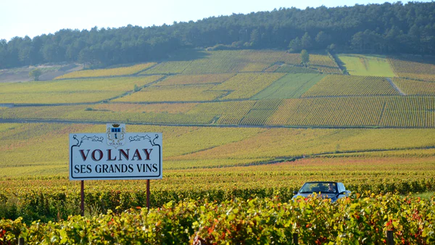
Notes:
2018 Volnay, stenig kalkjord. 16 månader franska ekfat 20% nya. 2018 är en av de påföljande tre varma årgångarna,
Volnay, uppflugen på kullen Chaignot högt upp i Côte de Beaune, upptar en smal och brant sluttande plats som för att ge mer utrymme åt vinrankorna. Själva kullen är orienterad något annorlunda än den allmänna körningen av landet så att vinstockarna vetter mot sydost snarare än öst.
Toppen av sluttningen dominerar denna kalksten. Längre ner hittar vi vit argovienkalksten med kritstruktur. Nedre stilla finns rödaktiga Bathonien-kalkstenar, steniga och järnhaltiga. Jordarna vid sluttningens fot är djupare och mer grusiga. Höjd: 230-280 meter. (29 PC) 222 ha vingårdar.

Slide 19
Faktablad
Ursprung: Volnay
Tillverkning: Druvorna skördas för hand och sedan sker en kontrollerad maceration under 2-3 veckor, jäsning utan tillsatt jäst. Vinet ligger på ekfat i 16 månader och 20% av faten är nya, övriga är 1-2 år gamla.
Artikelnummer: 94573 (Tillfälligt Sortiment)
Pris: 449 kr

Slide 20
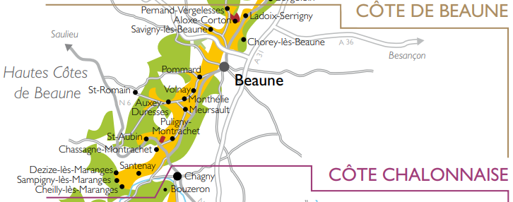

Slide 21
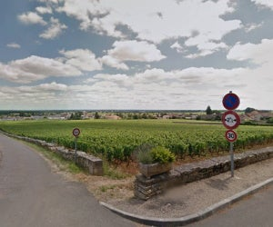
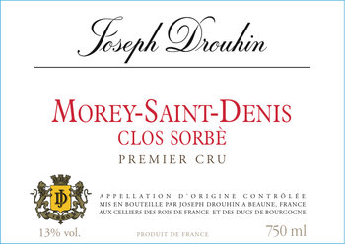
Notes:
2017 Morey-Saint-Denis, centralt belägna Premier Cru-klassade vingården Clos Sorbè. lätt sluttning med optimal ostlig exponering och en kalkrik och stenig jordmån. Nedanför Clos des Lambrays, 3,5 ha, Musten vinifieras delvis med hela klasar och lagras 16 månader på franska ekfat varav 20% nya.
Morey-St-Denis är beläget i norra Côte d’Or med Chambolle-Musigny i söder och Gevrey-Chambertin i norr. De mest kända Grand Cru-klassade vingårdarna är Clos de la Roche och Clos-St-Denis men innehar även flera prestigefulla Premier Cru-klassade vingårdar. Vingårdarna ligger på en höjd av 220–270 meters höjd och jordmånen karaktäriseras av kalkrik lera. De röda vinerna karaktäriseras av en tät frukt och kraft i sin elegans. Vinerna innehar en djup mineralitet och kryddig frukt som går åt viol samt pigga tanniner.

Slide 22
Faktablad
Ursprung: Morey-St-Denis Premier Cru, Clos Sorbè
Tillverkning: Druvorna skördas för hand och sedan sker en kontrollerad maceration under 2-3 veckor, jäsning utan tillsatt jäst. Vinet ligger på ekfat i 16 månader och 20% av faten är nya, övriga är 1-2 år gamla.
Artikelnummer: 94572 (Tillfälligt Sortiment)
Pris: 729 kr

Slide 23
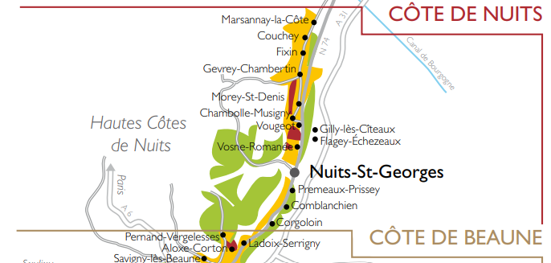

Slide 24
Nr 5500, 145 kr
Nr 51172, 219 kr
Privatimport, 439 kr
Nr 5648, 599 kr
Nr 94573, 449 kr
Nr 94572, 729 kr

Slide 25
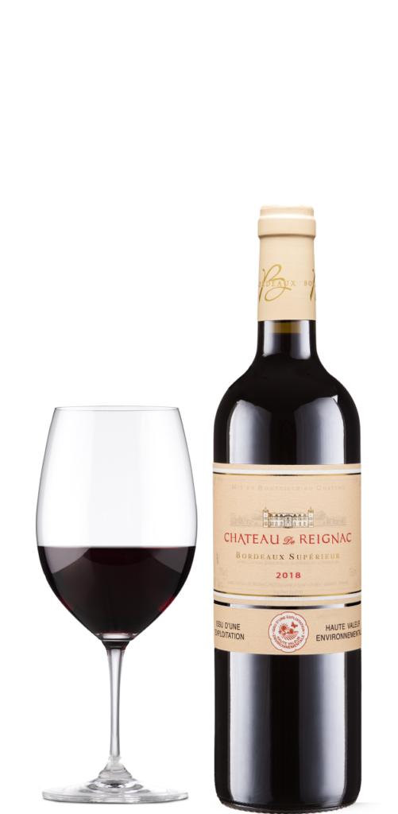
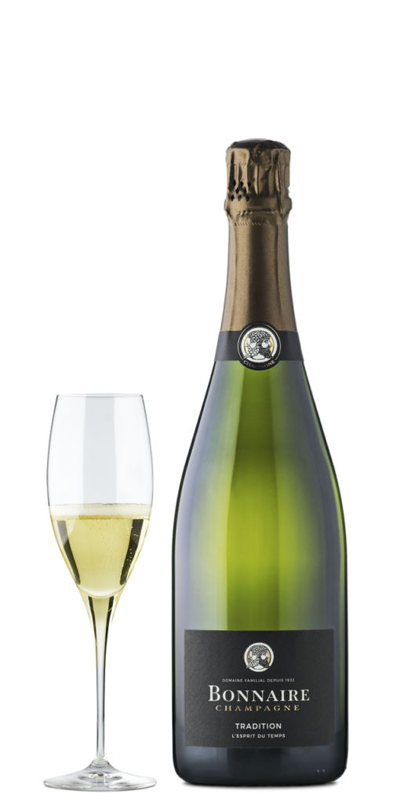
Ej tillgänglig
Nr 87001, 189 kr
Notes:
Bonnaire trad
Artnr: 72272
Pris: 319 kr.
Vinet består av 15% reservvin. Cuvéen består av Chardonnay kommer från Cramant och Bergeres Les vertus (båda i Cote des Blancs). Pinot Noir och Pinot Meunier som kommer från Fossoy i Valle de la Marne. Vinet lagras på sin jästfällning under minst 30 månader före degorgering. Dosage: 7 g/L.
Reignac
Den moderna historien tar sin fart 1990 med Yves och Stephanie Vatelot köpte vinslottet Reignac. Då påbörjades direkt ett förbättringsarbete som fortsätter än idag. Med stort förtroende för sina druvor och en vinifiering som skedde med en speciellt patenterad barrique (med knivar som skär musten fastsatta i locket) så började Yves göra blindprovningar med de fem Grand Cru vinerna från Bordeaux. Resultatet lät inte vänta på sig, många gissade fel mellan Château Margaux, Lafite och Reignac – succén var ett faktum.
70% Merlot, 25% Cabernet Sauvignon, 5% Cabernet Franc
53031, 189 kr

Slide 26
Frågor

